Slide 1

11조 김제준 강동우

Slide 2
01
Main
02
Movies
Presentation
INDEX
03
Tag Search
04
Recommend Movies
05
Boards

Slide 3



Programs

Slide 4
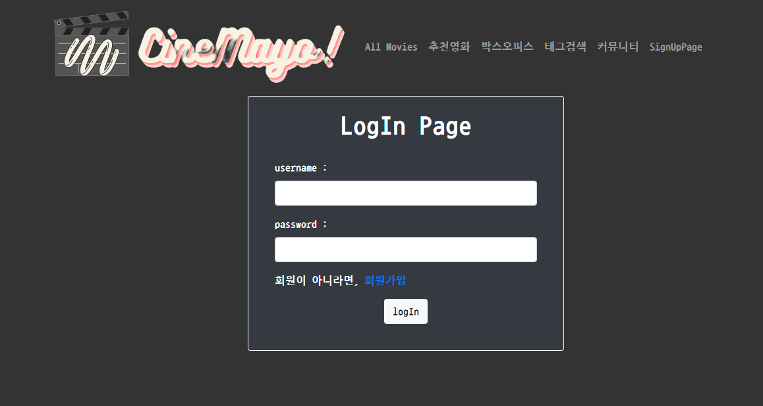
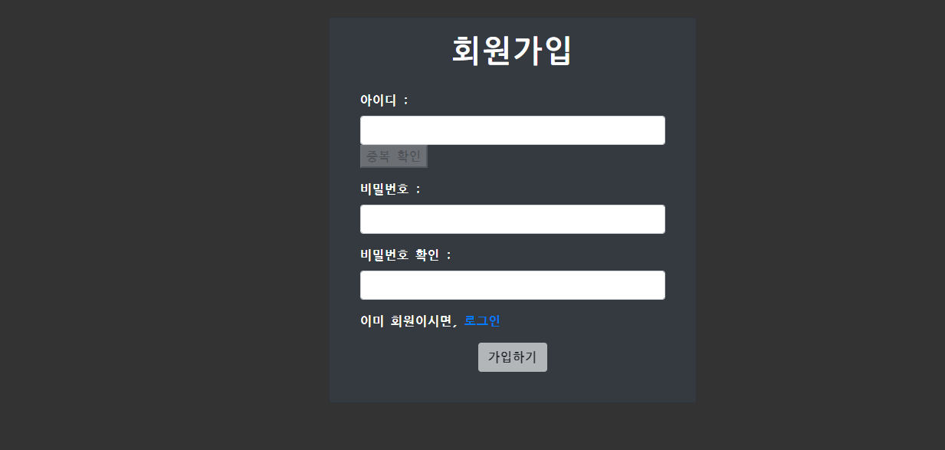
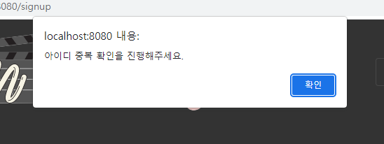
Main.
Login, SignUP
Function1
Intro page 를 통하여 로그인하여야만 페이지 접근이 가능하도록 구현
Function2
Login시 아이디 중복 확인 및 비밀번호 일치 확인 구현

Slide 5
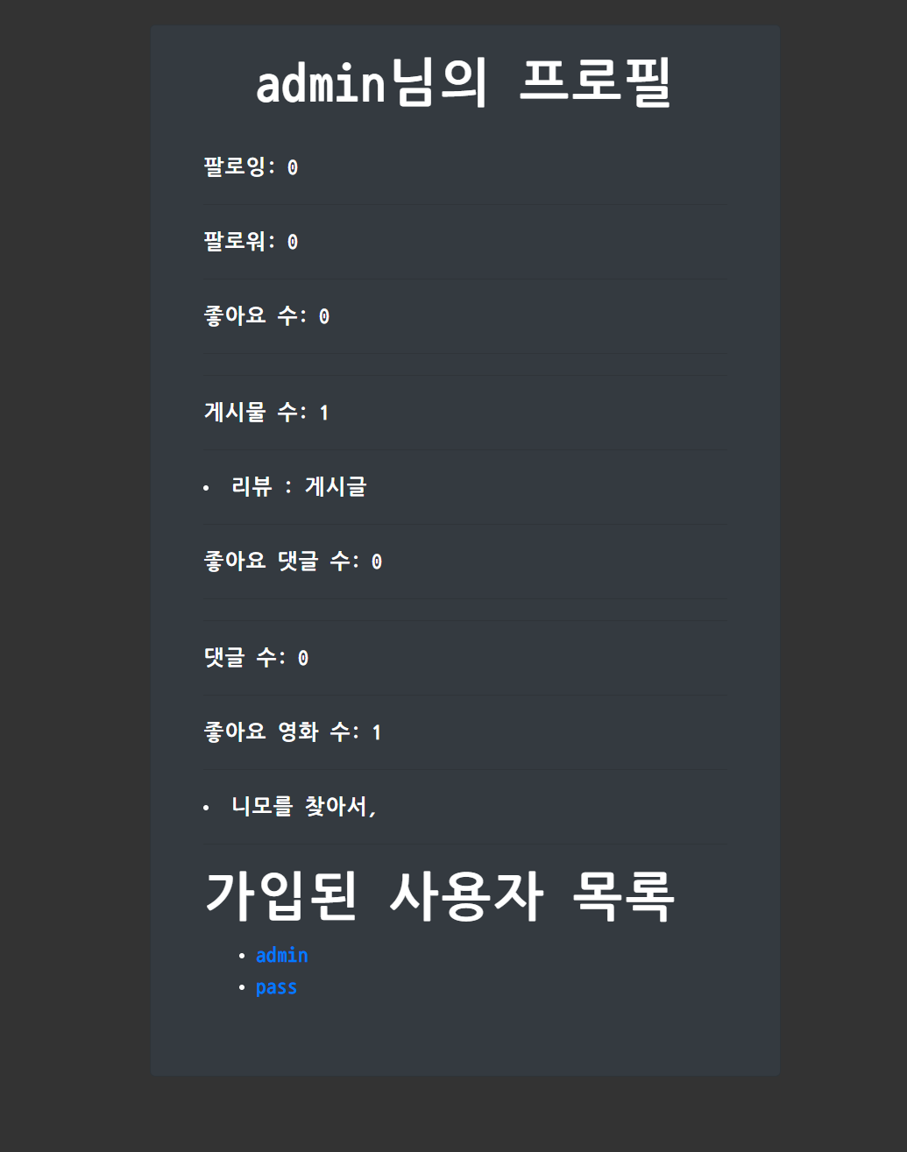
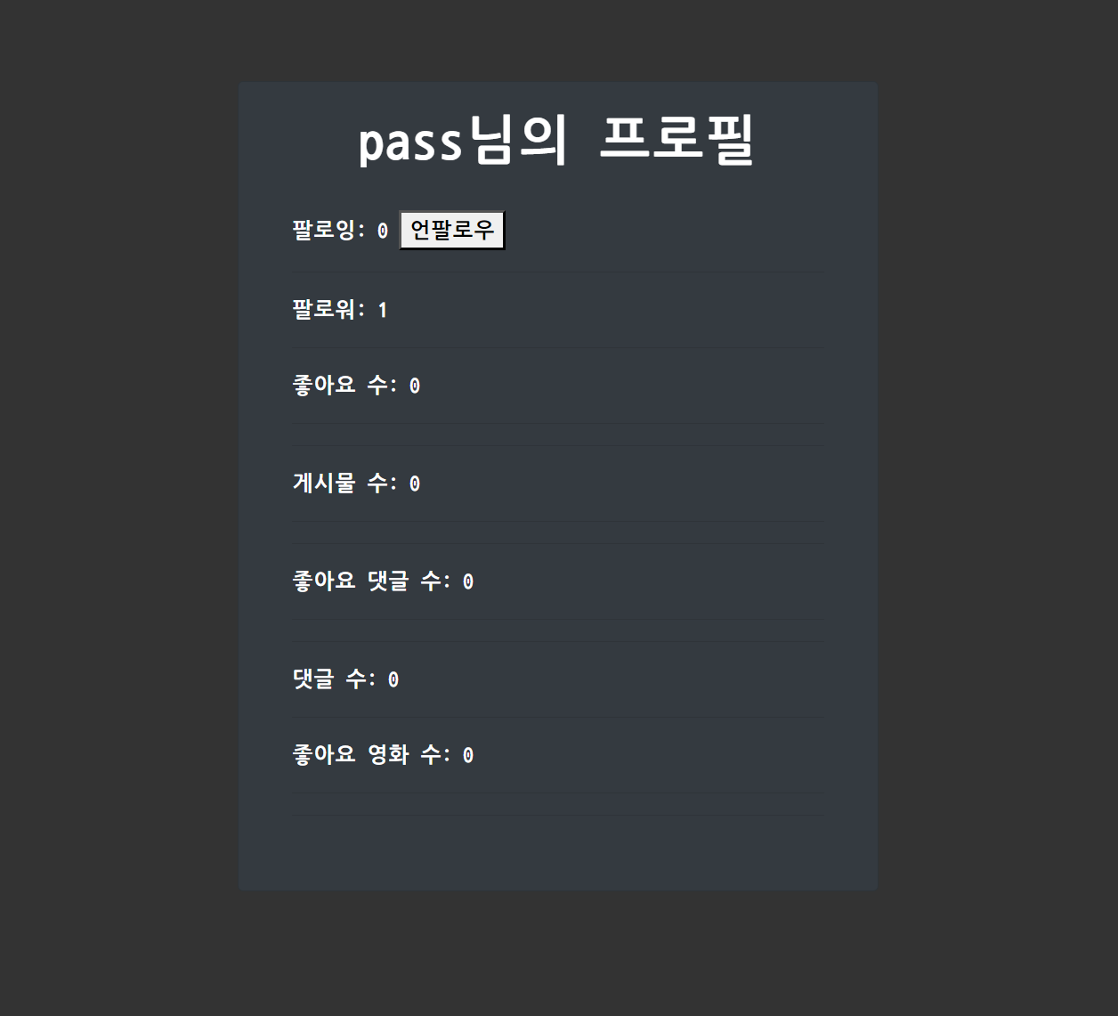
Main.
Profile
Function1
프로필에 접근하면 해당 프로필의 사용자가 좋아요한 영화, 댓글, 게시글 등 확인 가능
Function2
내 프로필이 아닌 경우 팔로우 가능

Slide 6
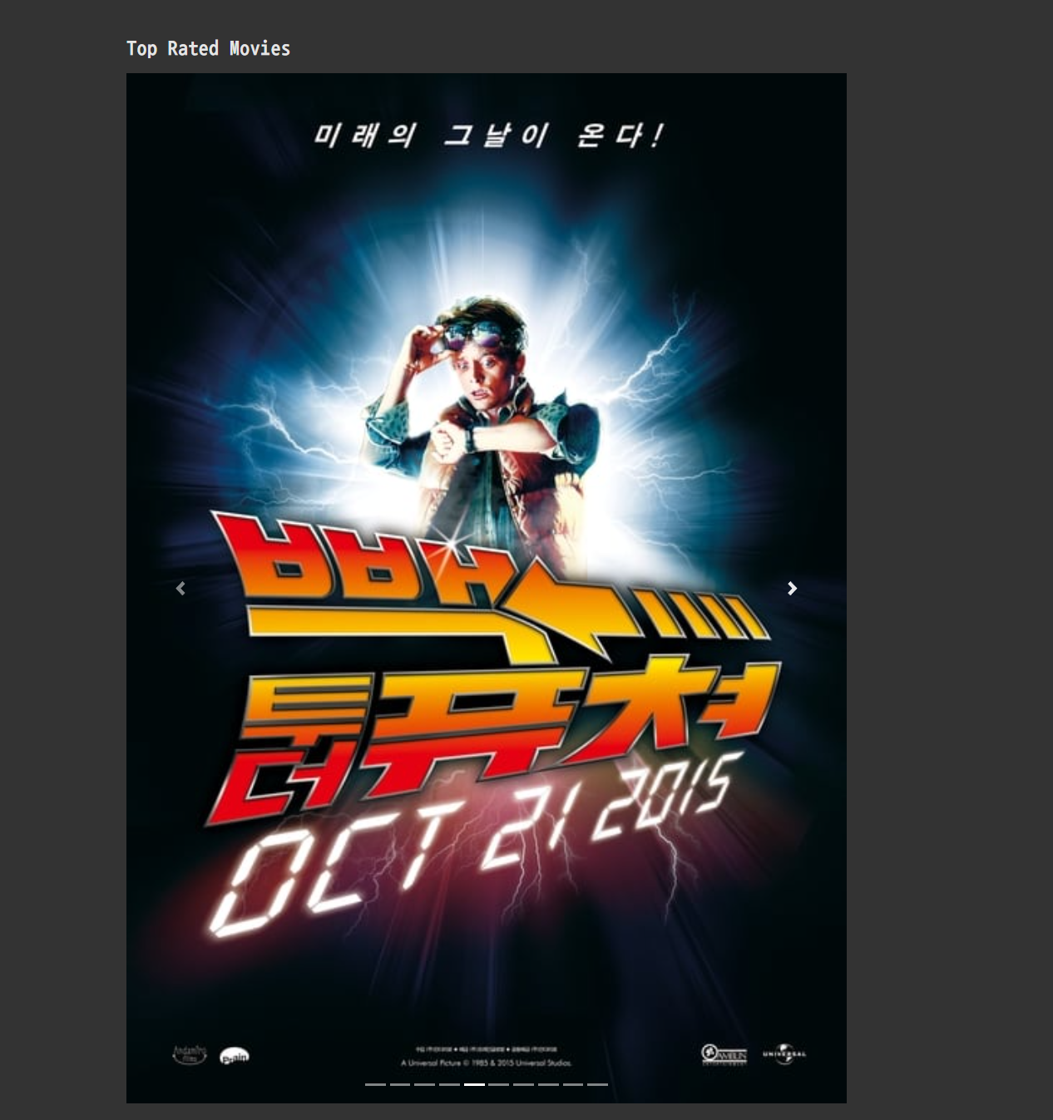
Main.
HOME
Function1
DB에 저장된 데이터를 기반으로 Top rated, popular Movies 각 10개씩 출력
Function2
Bootstrap carousel을 사용하여 디자인

Slide 7
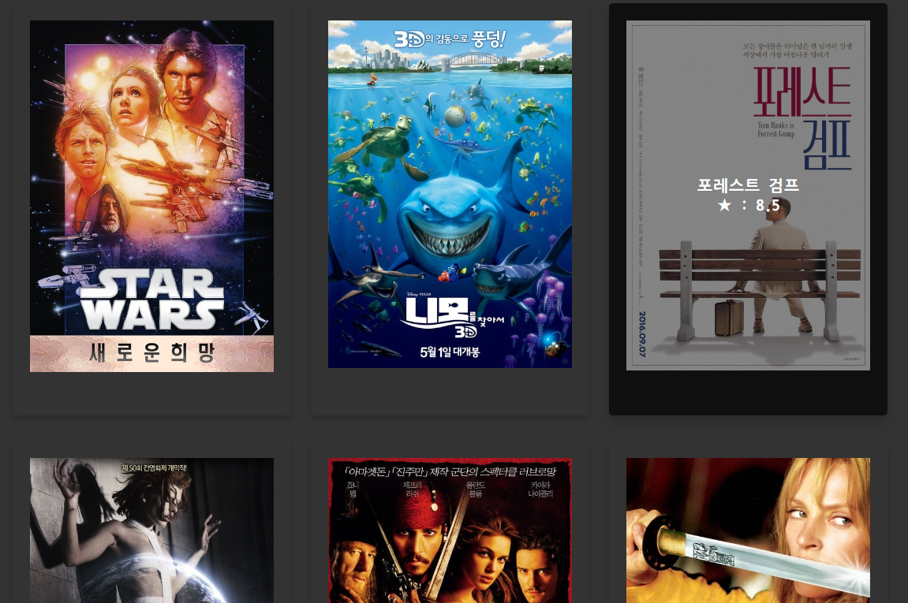
Movie.
All Movies
Function1
DB에 저장된 영화 데이터 모두 출력
Function2
모든 페이지에서 영화 이미지를 클릭하면 영화 상세 페이지로 이동
Function3
Hover시 영화 평점, 타이틀 출력

Slide 8
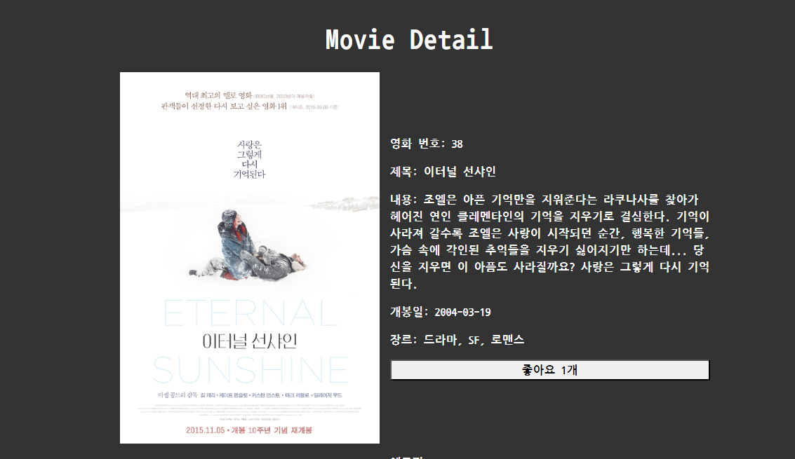

Movie.
Movies Details
Function1
DB에 저장된 상세 영화 데이터 출력
Function2
영화 좋아요 기능으로 내 프로필에서 어떤 영화를 좋아요 하였는지 확인 가능
Function3
해당 영화에 평점을 매길 수 있으며 리뷰를 달 수 있음
Function4
유튜브API를 이용해 예고편 출력

Slide 9
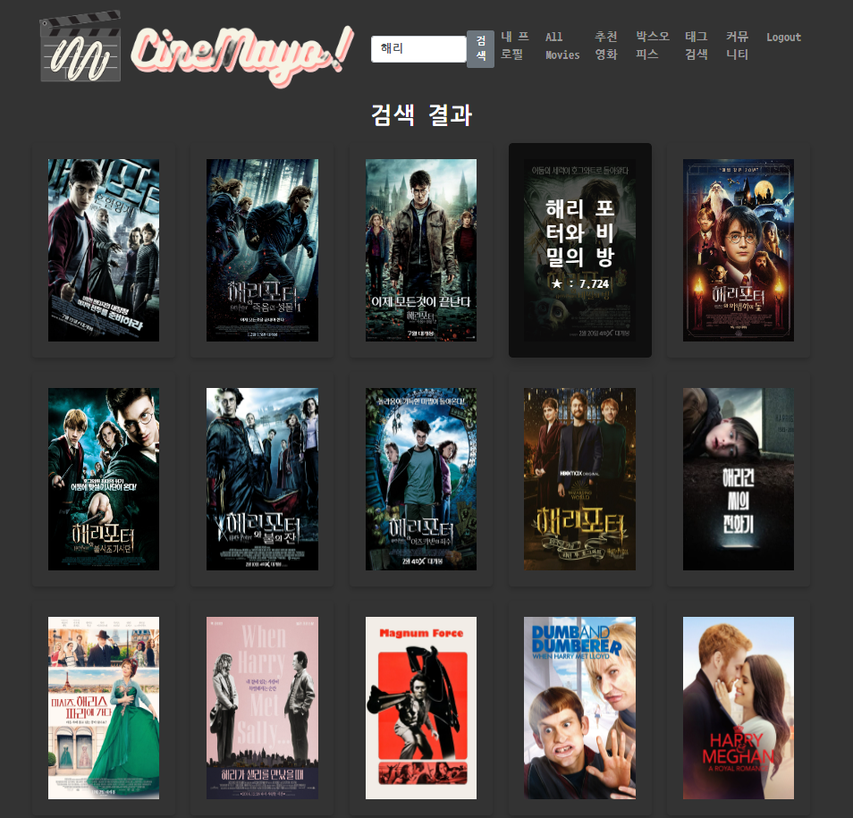
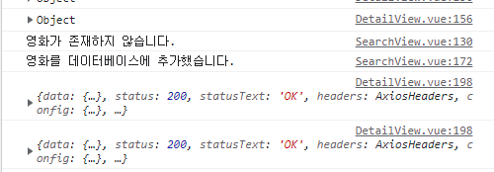
Movie.
Movies Search
Function1
TMDB Seach API를 사용하여 구현
Function2
해당 영화가 DB에 존재하지 않는다면 DB에 해당 영화를 추가한 후 Detail Page로 이동 (추천 알고리즘)

Slide 10
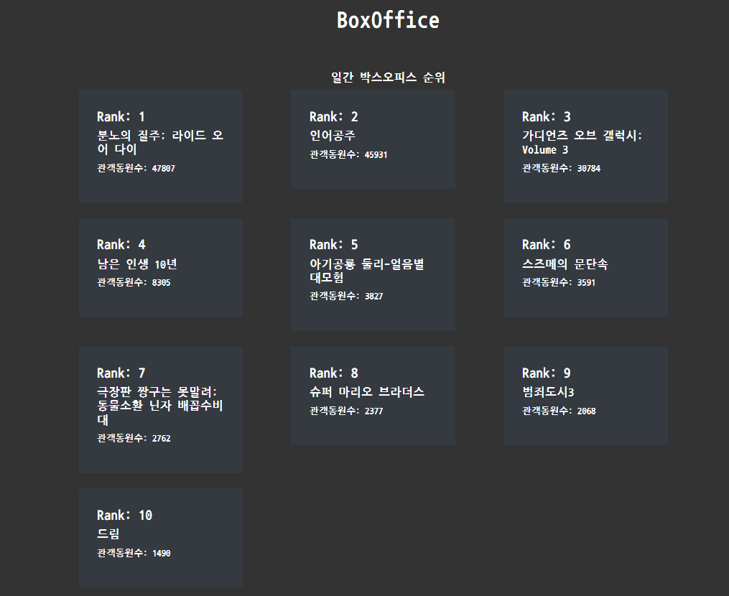
Movie.
Box Office
Function1
Kobis API를 사용하여 현재 국내 일간 , 주간 박스오피스를 구현

Slide 11
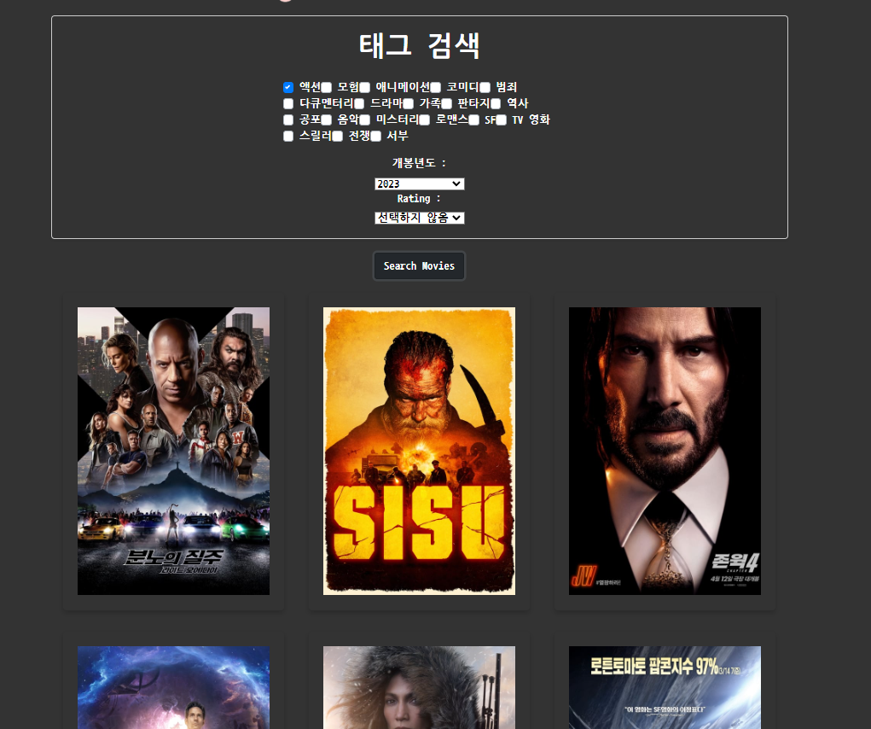
Tag Search.
Tag Search
Function1
Bootstrap-vue 을 통한 체크박스 생성
Function2
개봉년도, 평점, 장르를 통하여 상세 검색 구현

Slide 12
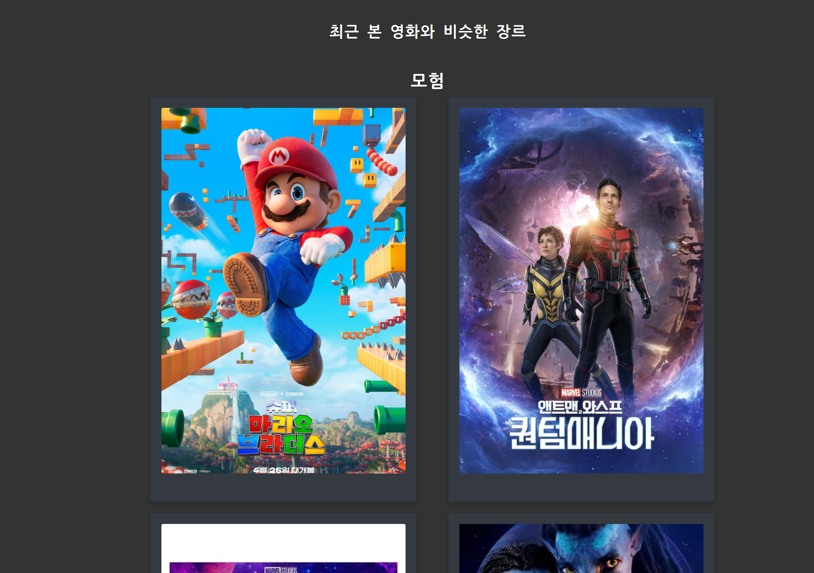
Recommend Movies.
1. Recent Actions
Function1
가장 최근에 클릭한 10개의 영화 데이터를 DB에 user_id와 함께 저장
10개의 데이터 중 가장 빈번한 장르 Top 3 를 통해 DB에서 인기도 순으로 10개 출력 사용자가 10번이 넘는 영화 정보를 클릭하였다면 가장 오래된 데이터를 DB에서 삭제시켜 최적화

Slide 13
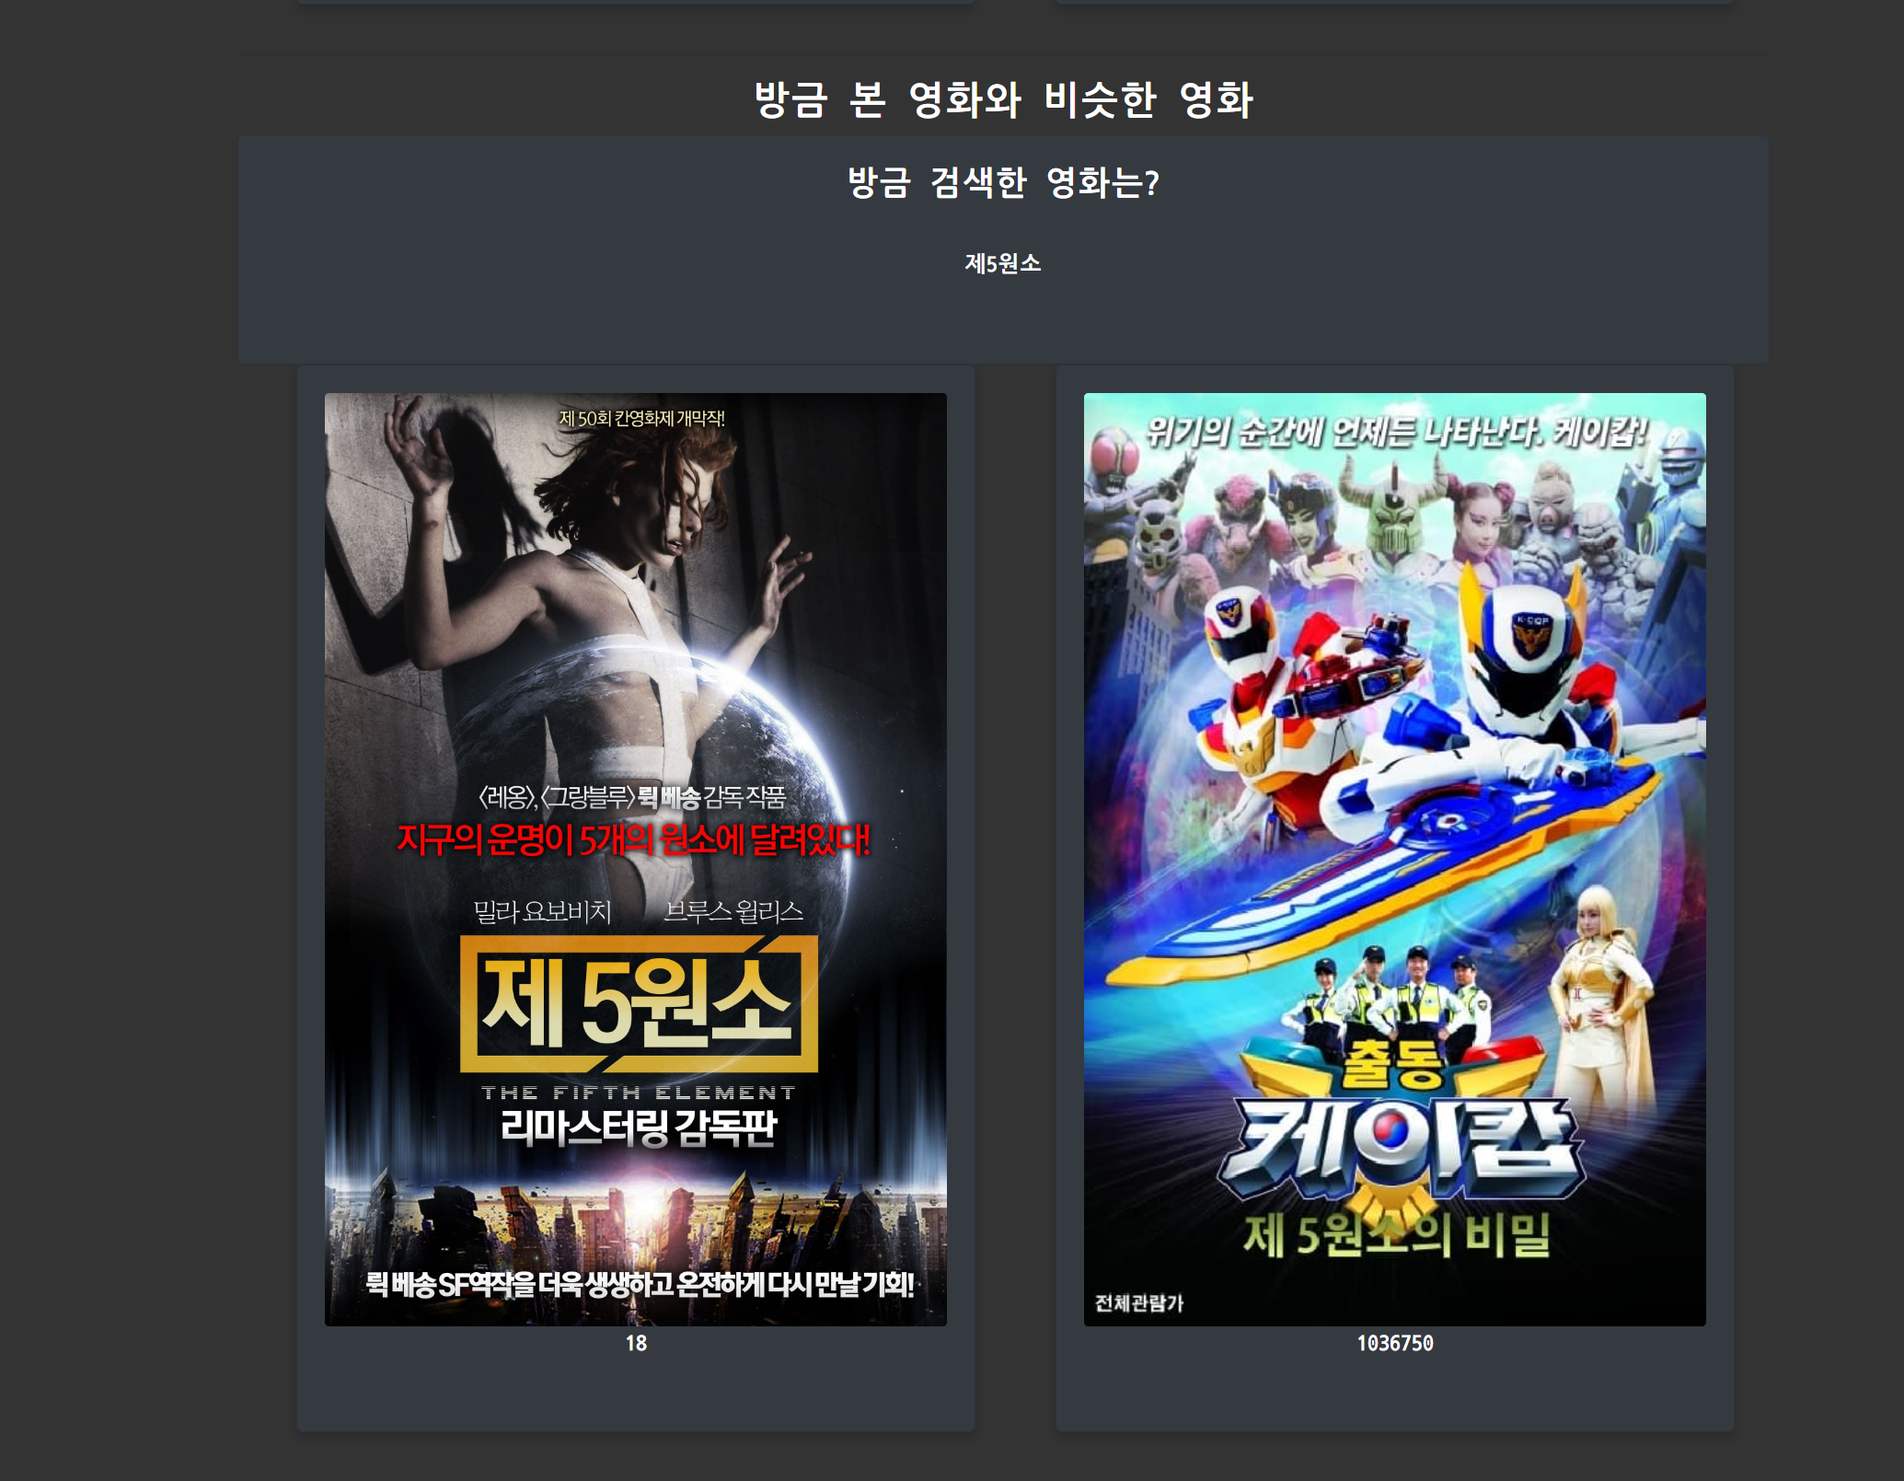
Recommend Movies.
2. Last Click
Function1
가장 최근에 클릭한 영화 데이터의 title 값을 가지고 TMDB Search API를 사용하여 영화 추천
Function2
해당 영화가 DB에 존재하지 않는다면 DB에 해당 영화를 추가한 후 Detail Page로 이동 (추천 알고리즘)

Slide 14
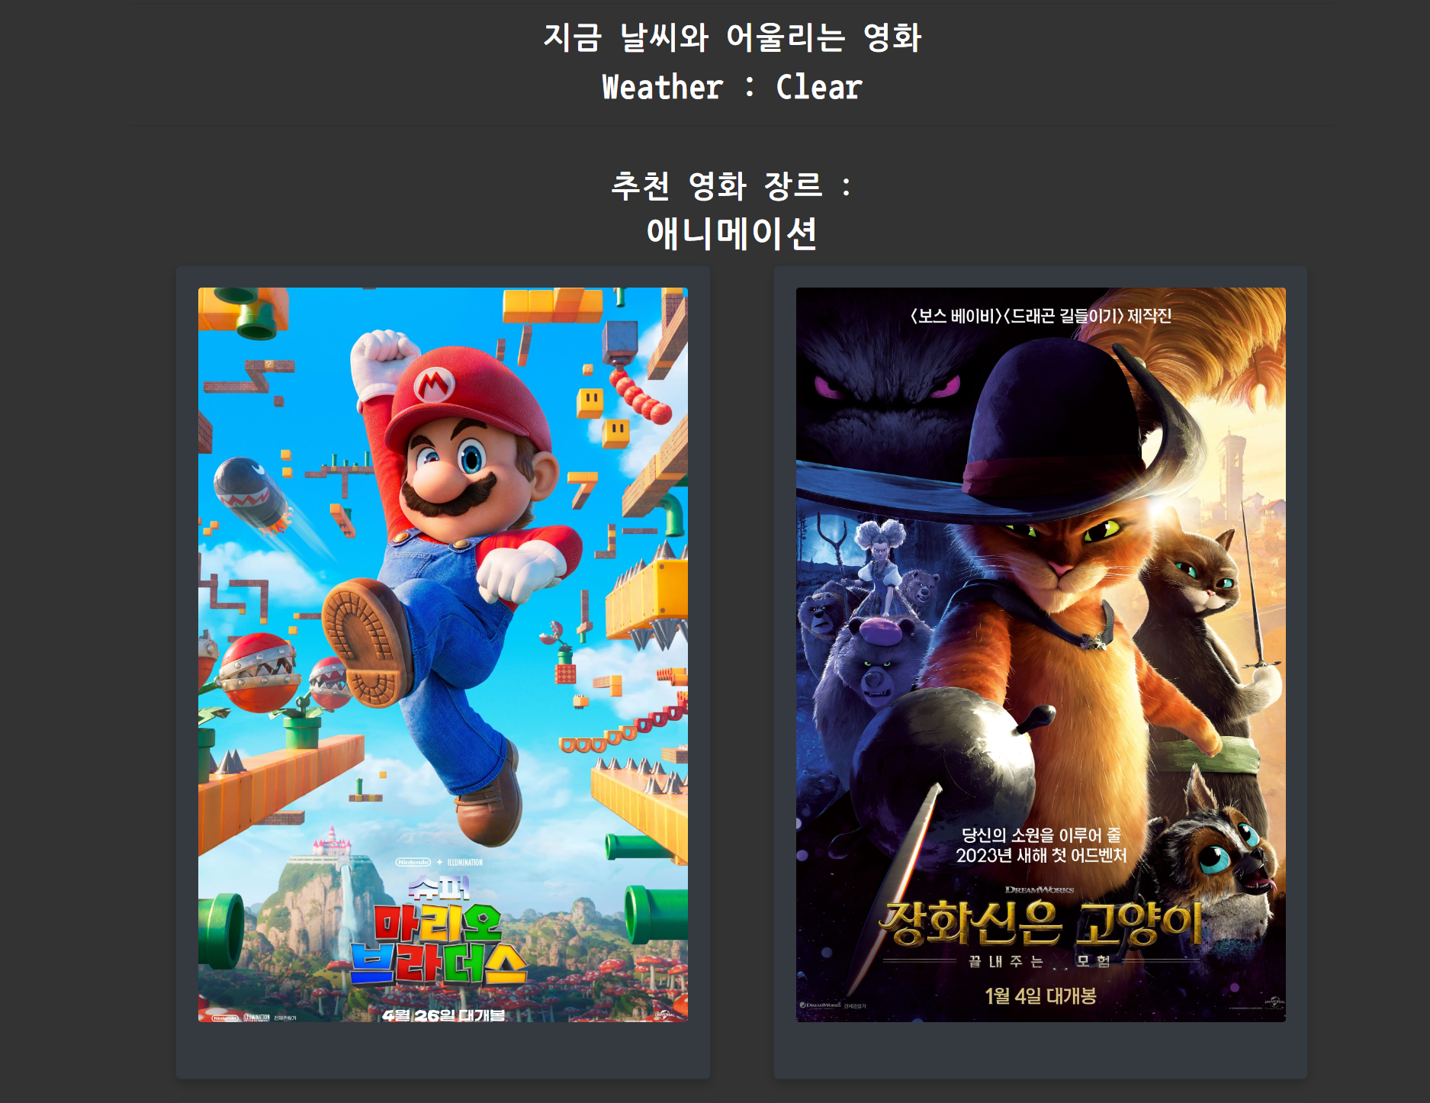
Recommend Movies.
3. Weather API
Function1
대한민국 서울의 위도와 경도를 기준으로 Openweathermap API를 통해 현재 날씨 정보 갱신
Function2
현재 날씨와 어울리는 장르 key-value 값으로 설정 후 해당 날씨와 짝지은 장르 랜덤으로 3가지를 출력해 인기도 순으로 10개의 데이터 출력

Slide 15
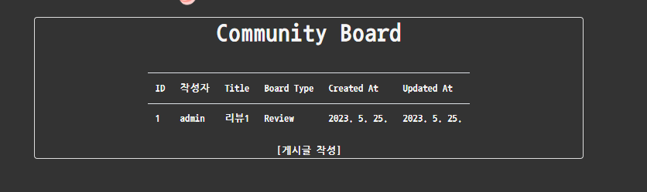
Boards.
Boards
Function1
게시글 작성 가능, 작성시 머리말을 지정가능

Slide 16
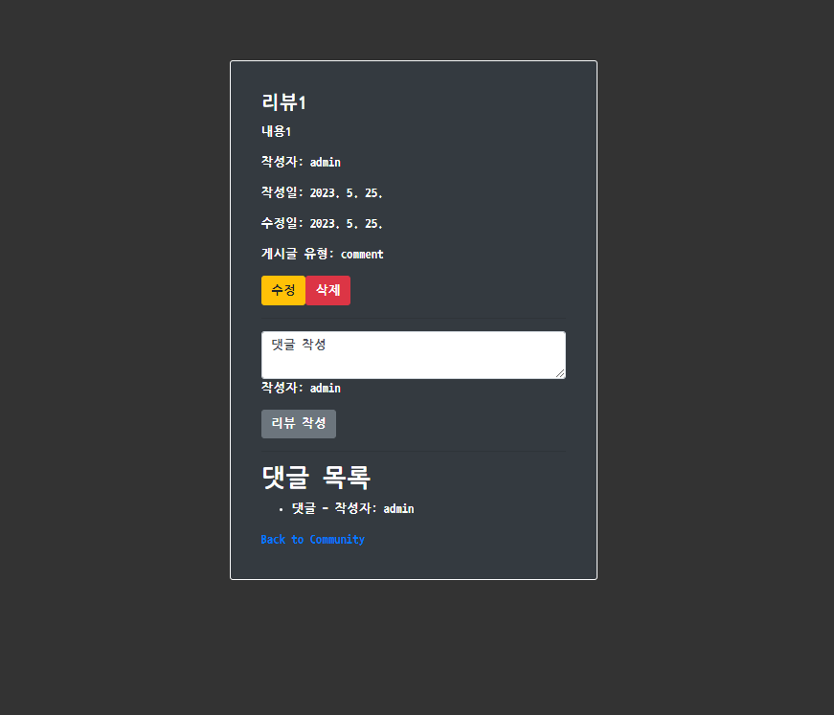
Boards.
Detail Boards
Function1
게시글 작성자와 로그인한 사용자가 같을 경우에 수정, 삭제 가능 게시글 작성자와 로그인한 사용자가 다를 경우에만 좋아요 가능
Function2
댓글을 작성할 수 있으며 본인이 작성한 댓글이 아닌 경우 좋아요 기능을 사용할 수 있음

Slide 17
Thank you.

